Slide 1
III E CAPOLUOGO Inglese-Matematica-Tecnologia

Slide 2
Hello everyone!
Are you ready? In this lesson the keywords are: tree, leaf, leaves, fox, snail, squirrel, pumpkin, apples, umbrella, clouds, windy, rainy, sunny, trousers ,sweatshirt, jacket, suit, jumper , raincoat, rainboot.

Slide 3
Autumn months are three : September, October, and November .

Slide 4
What’s the Weather like in Autumn?

Slide 5
In Autumn the leaves are: red yellow orange brown The leaves are falling down on the ground

Slide 6
Autumn clothes: Jeans, trousers sweatshirt jacket, suit, jumper , raincoat, rainboot, shoes.

Slide 7
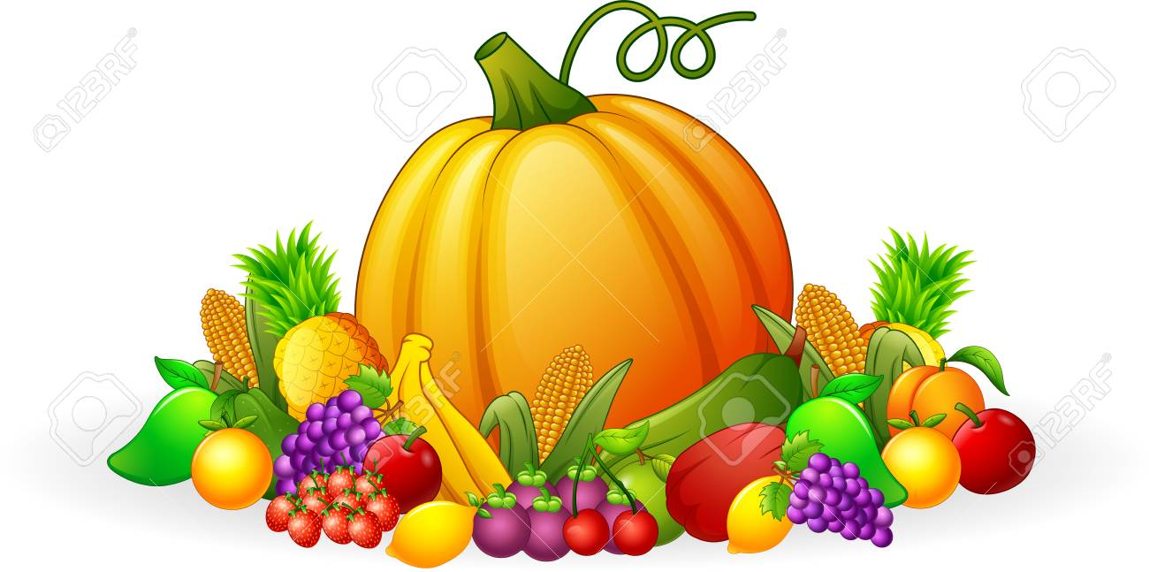
Autumn fruit: pumpkin, apple, nut, grapes, pear, orange, kiwi.

Slide 8
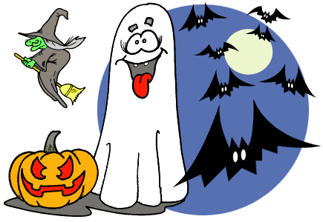
In Autumn there is a traditional festivity: Halloween

Slide 9
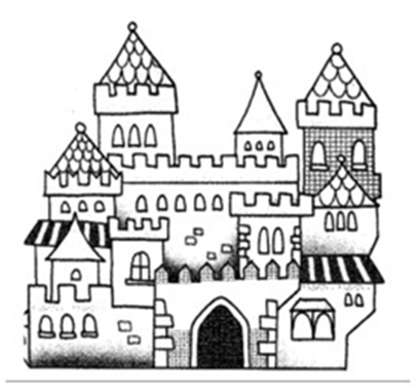
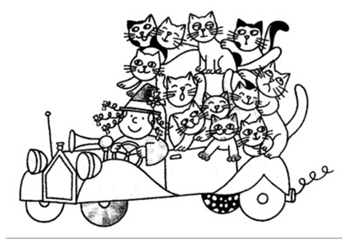
Ora un po’ di matematica. Copia il testo dei due problemi sul quaderno e risolvi.
In un vecchio castello, in
mezzo a un bosco abita la strega Pasticcia con i suoi dolci gatti. Un giorno Pasticcia fa salire i 24 gattini, accende il motore
e… via! a rotta di collo per l’autostrada. I gattini agitano le code, matti di felicità. A un tratto…
Un vigile fischia: “solo 8 gatti -dice- possono viaggiare in questa macchina così piccola!” Tutti i gattini si mettono a piangere.
Quanti di loro debbono scendere?

Slide 10
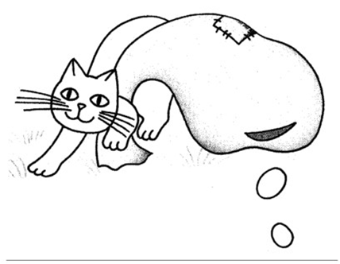
Problema La strega Pasticcia sa fare una buonissima minestra con i sassi. Il gatto Motorino va nel bosco con un sacco. Trova 64 bei sassolini lisci e colorati. Ma in fondo al sacco c’è un buchetto e 36 sassolini scivolano fuori. Quanti sassi porta il gatto Motorino alla strega?

Slide 11
Siete pronti a scoprire i nomi in inglese di tutto ciò che rende magico l'autunno? Prendete il quaderno di inglese e prepariamo insieme un colorato scenario autunnale. Seguite le indicazioni del video e svolgete la consegna sul quaderno. La consegna in inglese: Look and listen the video. Than draw, cut,colour and copy the words. The link is: https://www.youtube.com/watch?v=G_noPfsom9Q Have fun!

